Slide 1
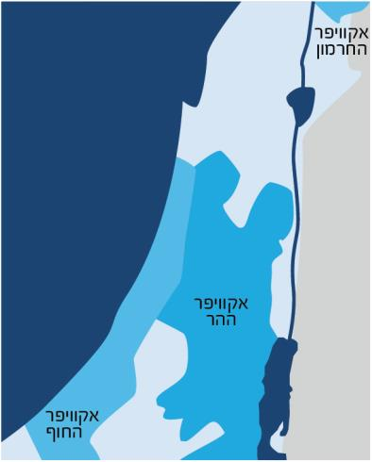


נוער שותה מים ודעת
כפר סבא
בית ספר סורקיס כפר סבא
מורה מובילה: דליה כץ
מדריך הי-טיץ: כראם נוריאל

Slide 2
תוכן העניינים
מצוקת המים בעולם
מחזור המים בטבע
היסטוריה של המים בישראל
מערכת המים בכפר סבא
סדנא - הכנת סנן מים (פילטר)
מבוא לחקלאות
חקר גידול צמחים

Slide 3
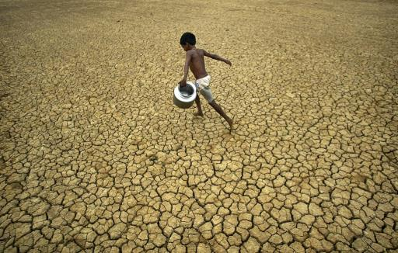
למה מתמעטים מקורות המים?
התחממות גלובלית
גידול אוכלוסין
זיהום מים
עלייה ברמת החיים

Slide 4

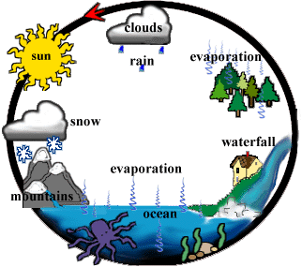
מחזור המים בטבע
עננים
שמש
גשם
התאדות
שלג
נחלים ומפלי מים
התאדות
הרים
הים
כל-הנחלים הולכים אל-הים, והים איננו מלא; אל-מקום, שהנחלים הולכים - שם הם שבים, ללכת. (קהלת פרק א' פסוק ז')
Hi-Teach
תשע''ה 2015
כל הזכויות שמורות

Slide 5





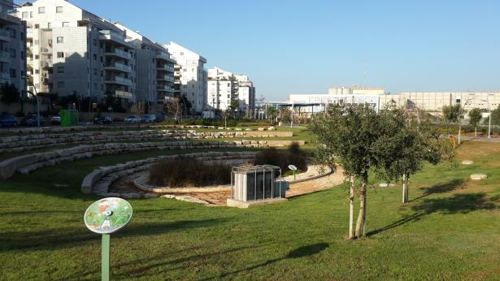
המים בכפר סבא
ביופילטר כפ"ס - מיחזור מי נגר לאקויפר

Slide 6
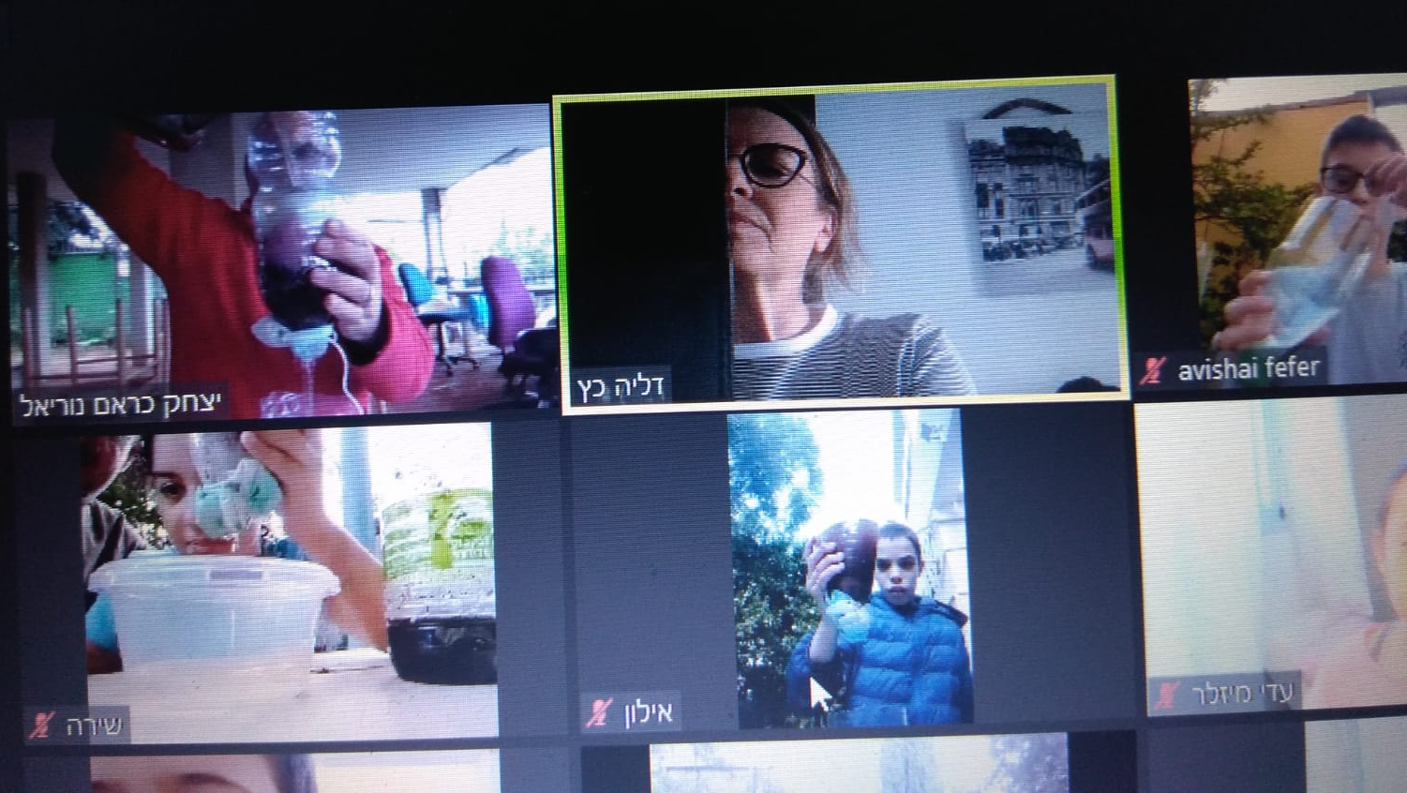
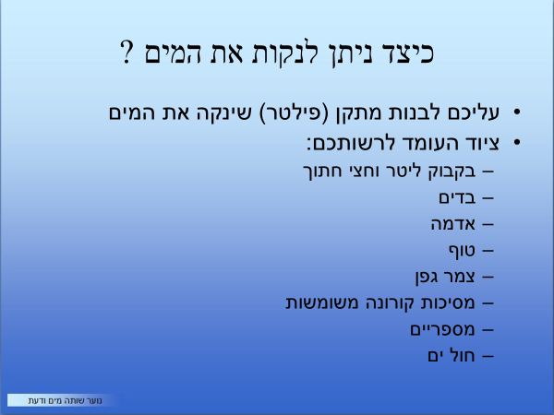
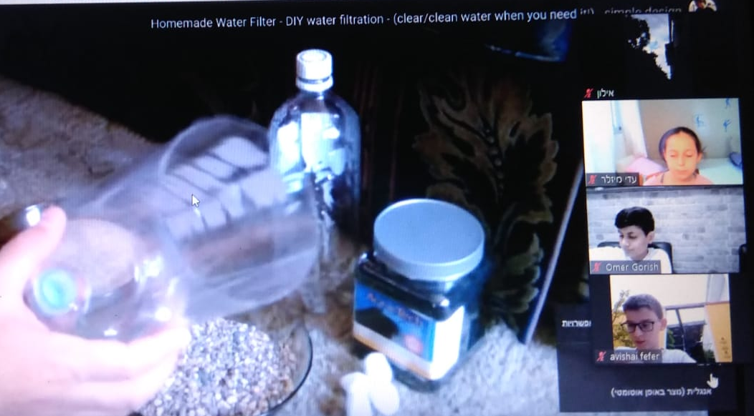
סדנת הכנת פילטר
לסינון מים

Slide 7
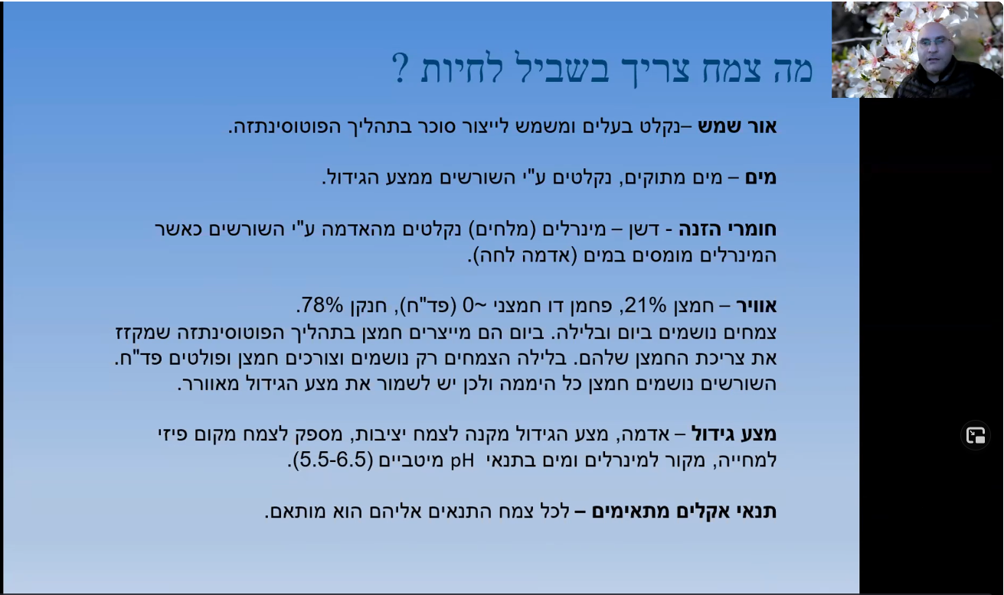

Slide 8
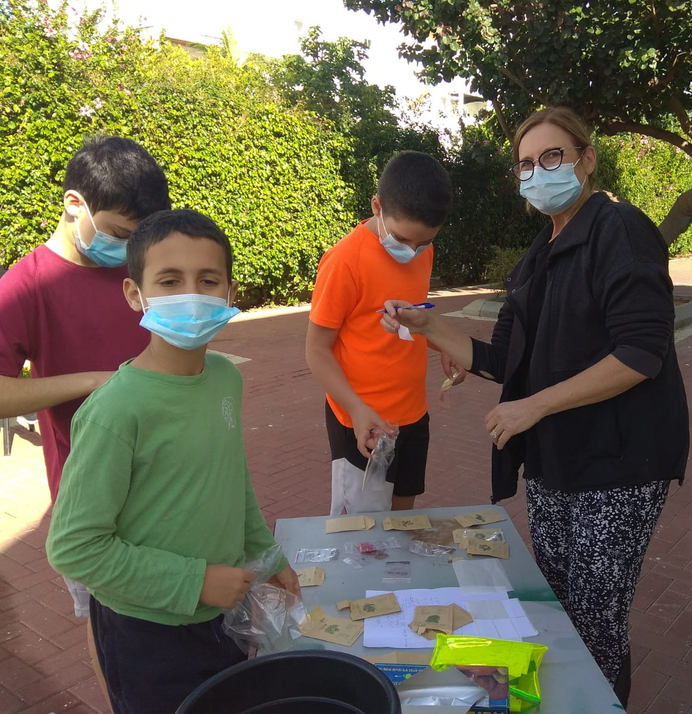
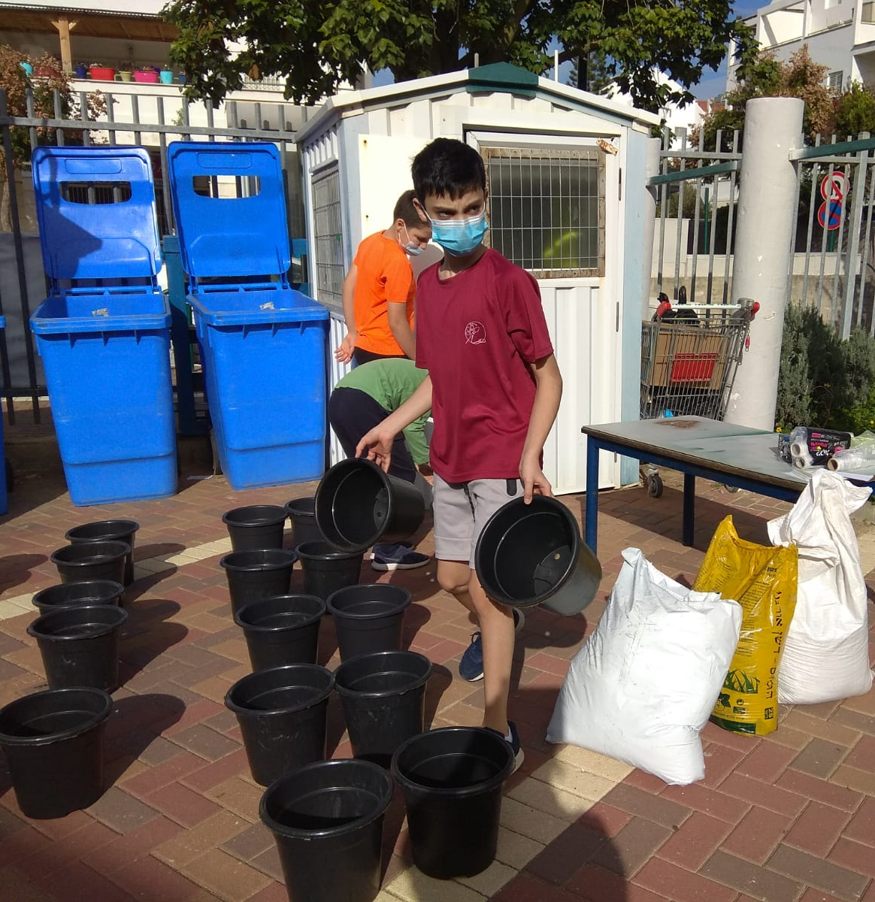
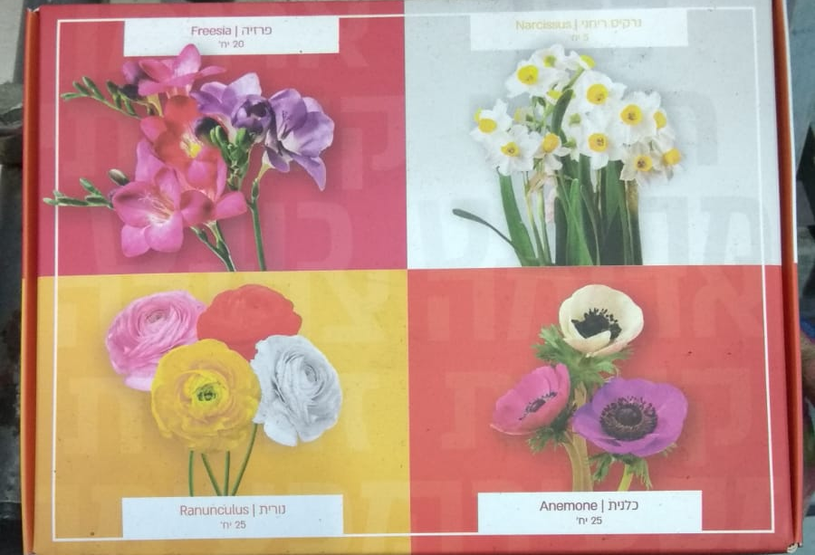
הכנת ערכות גידול הצמחים

Slide 9
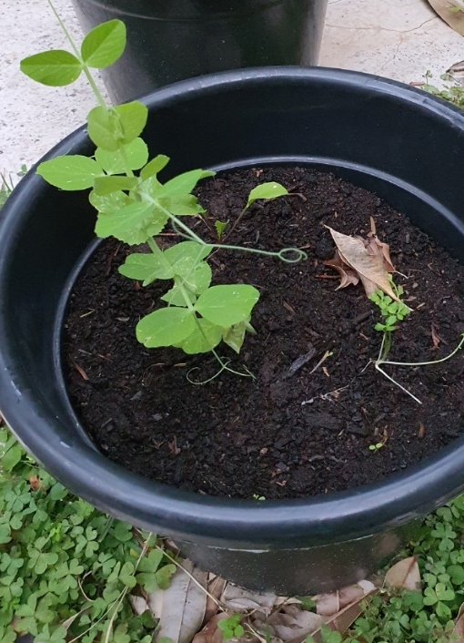
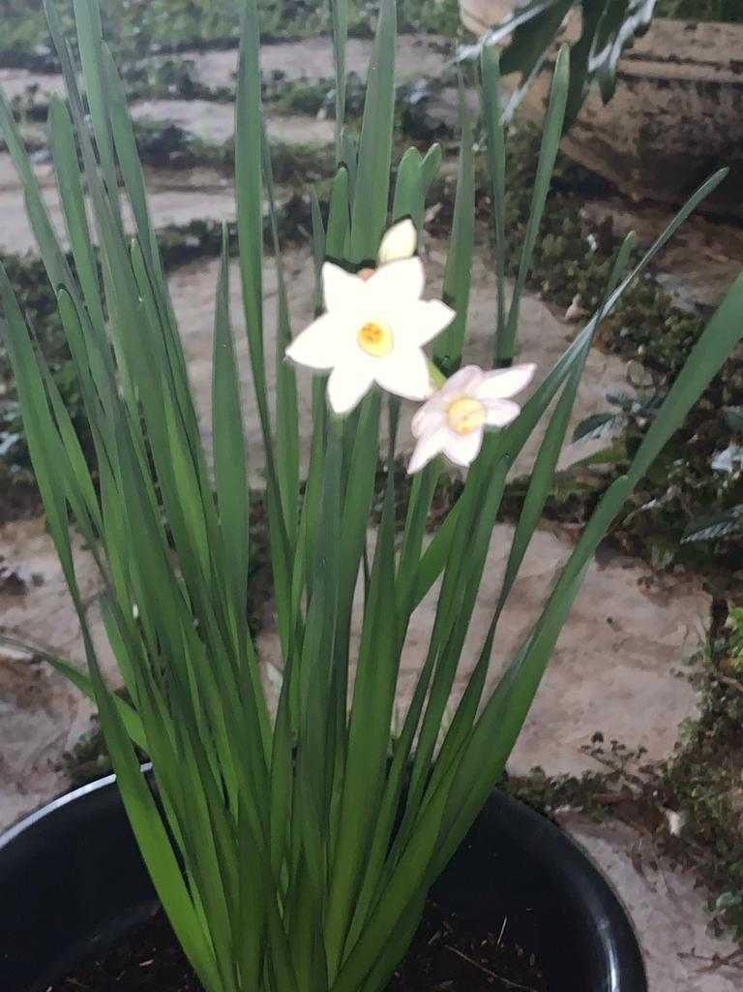
מעקב גידול צמחים מתאריך:3.2.2021
נרקיס ואפונה

Slide 10
תיאור הפעילות
חקרנו את התנאים האופטמליים לגידול צמחים:
מינון נכון של אור, מים, אדמה סוגי דשנים ומיקום
וגידלנו צמחים בבית במעקב אחרי שלבי הגידול.

Slide 11
השתתפו בפרויקט
תלמידי תוכנית אמירים כיתה ו'
בית ספר סורקיס
כפר סבא

Slide 12

תודות לכל התומכים בתוכנית
המורה דליה כץ, והמדריך מהי-טיץ' כראם נוריאל
מנהלת בית הספר הגב' ניצה אבידר
מועדון רוטרי כפר סבא באדיבות גב' טובי הרפה.

